Slide 1
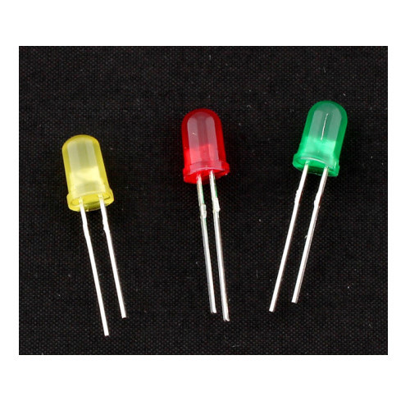
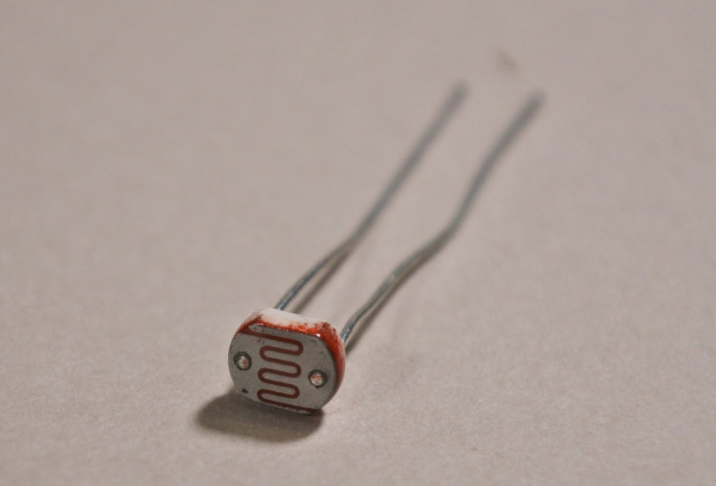
아두이노 프로젝트
조도센서를 활용한 자동밝기 led
AR15 강지환
AR16 성인제

Slide 2
구상하게된 이유
우리의 일상생활에서 전등을 뺀다면 밤에는 활동은 거의 불가능할정도로 전등의 사용이 중요한 일상이 되었습니다.
하지만 일상생활의 전등이 항상 같은 밝기를 내야하는지에 대해 의문점이 생겼고, 만약 자연의 조도에 따라 필요한 양의 밝기를 낼 수 있다면 전등의 배터리와 수명을 늘릴 수 있고 눈의 피로감을 줄일 수 있게 될것이라 생각되어서 구상하게되었습니다.

Slide 3
알고리즘
평상시 전등은 off되있다.
스위치가 on이되면 켜진다.
켜지고 난후 조도에 따라 밝기가 출력된다.
조도 LCD화면 출력
수동 밝기 모드는 4단계
스위치는 총 3개(전원/수동 밝기 조절/자동 밝기 조절)

